Slide 1
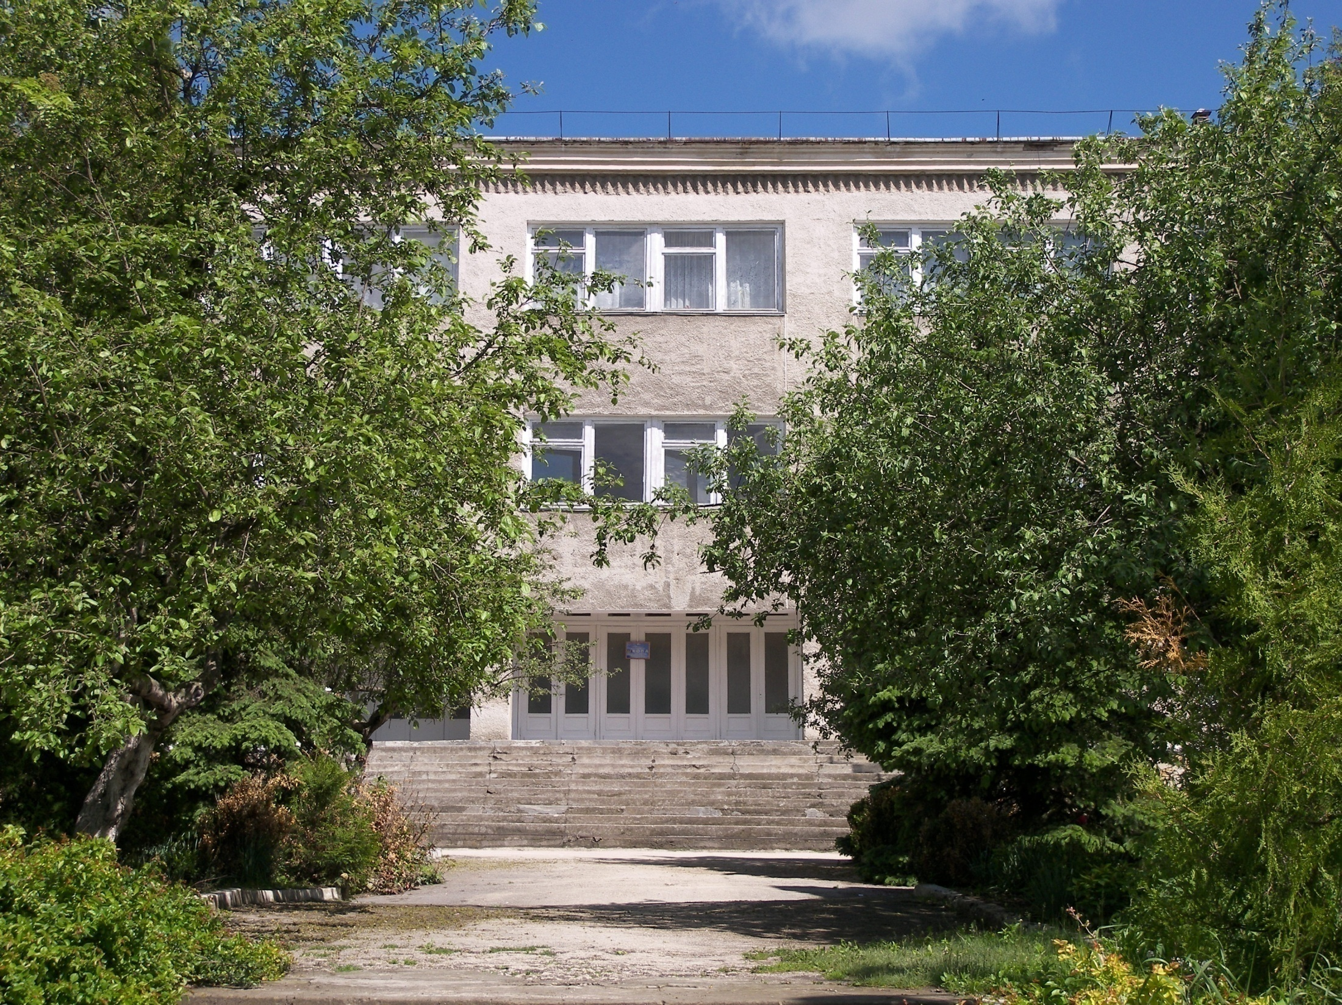
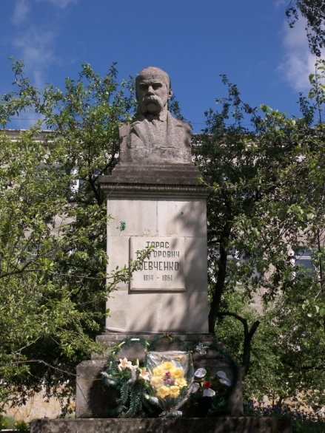
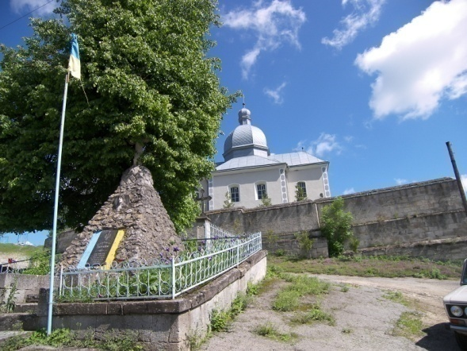
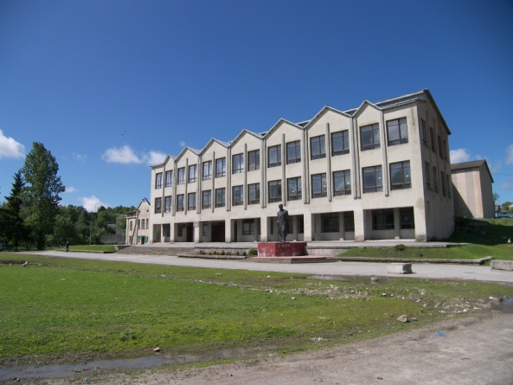
Доброводівська загальноосвітня школа І-ІІІ ступенів
dobrovodu_school@mail.ru

Slide 2

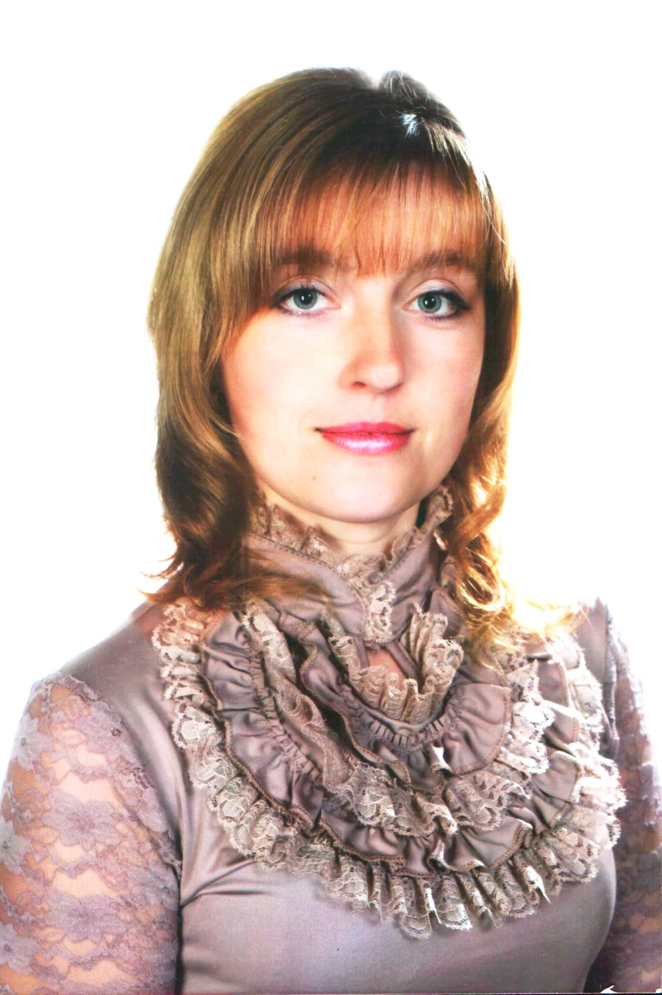
Вчитель історії та правознавства
КАПЛУН Лілія Іванівна

Slide 3
ПЕДАГОГІЧНЕ КРЕДО:
Діти, як квіти.
Доторкнись до кожної із них – і вона задзвенить, і розсиплеться аромат, не схожий один на одного.
В.Сухомлинський

Slide 4
Життєве кредо
Перед минулим –
схили голову,
Перед майбутнім –
засукай рукави!

Slide 5
Проблема, над якою працюю:
“ Активізація пізнавальної діяльності учнів на уроках історії та правознавства з використанням прийомів інтерактивних форм навчання ”
“Якщо якась справа гідна того, щоб її робити, робити її слід добре” П.Снеллі

Slide 6
досягнення високих знань та удосконалення і закріплення уже набутих
формування в учнів відчуття успішності, інтелектуальності, досконалості
М ЕТА
виховання патріотизму, культури поведінки та високої моральності
створення комфортних умов навчання

Slide 7
ЗАВДАННЯ
виробляти вміння творчо працювати, вирішувати різноманітні проблеми
формувати в учнів розвинуте критичне мислення, здатність виробляти власну точку зору та поважати точку зору інших
виховати почуття впевненості на юридичній ниві
сформувати бачення самого себе у взаємозалежності з іншими

Slide 8
СТИМУЛЮЮЧА
ОРГАНІЗАЦІЙНА
ФУНКЦІЇ
ІНТЕРАКТИВНИХ ТЕХНОЛОГІЙ
ВИХОВНА
КОНТРОЛЮЮЧА

Slide 9
Діаграма успішності

Slide 10
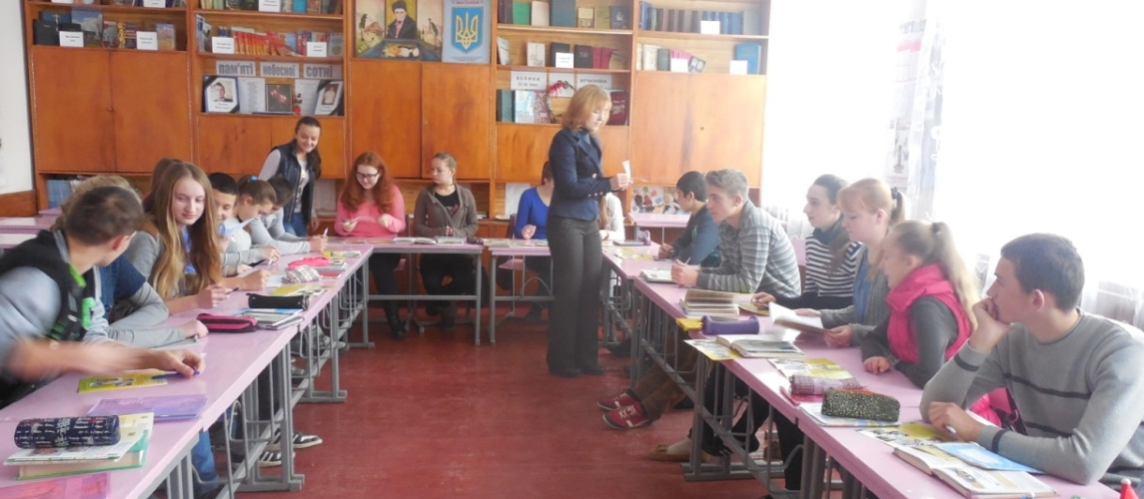
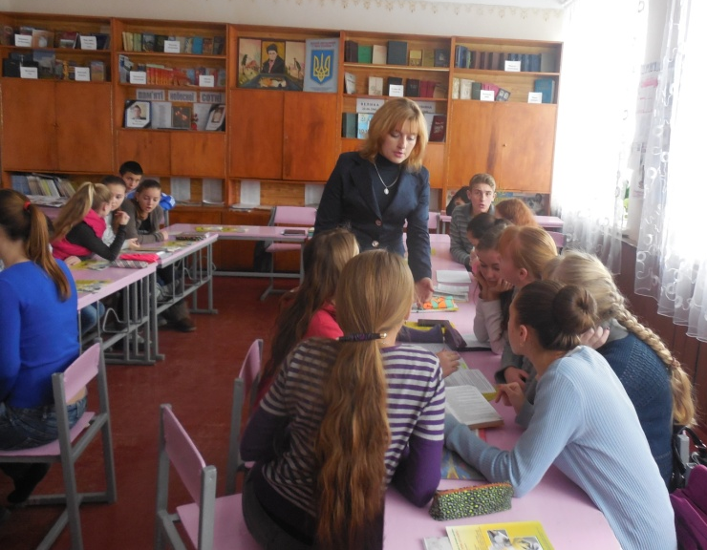
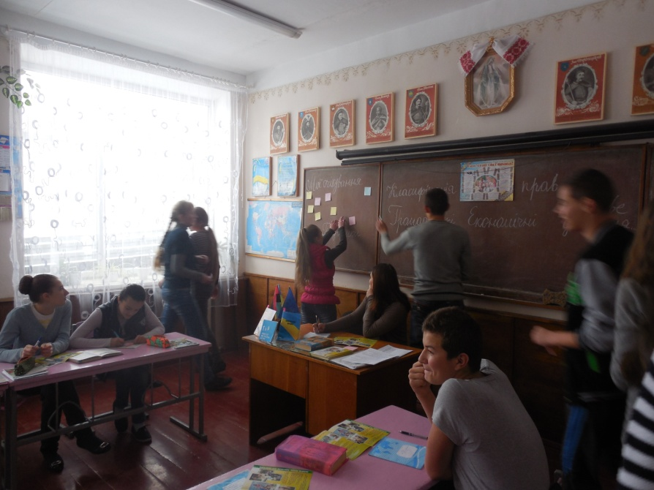
Інноваційна діяльність - це гарно організована, раціональна і систематична робота
Робота в групах
“ Навчаючи – вчуся ”
Займи позицію
Дитина - скарб, бережи його

Slide 11
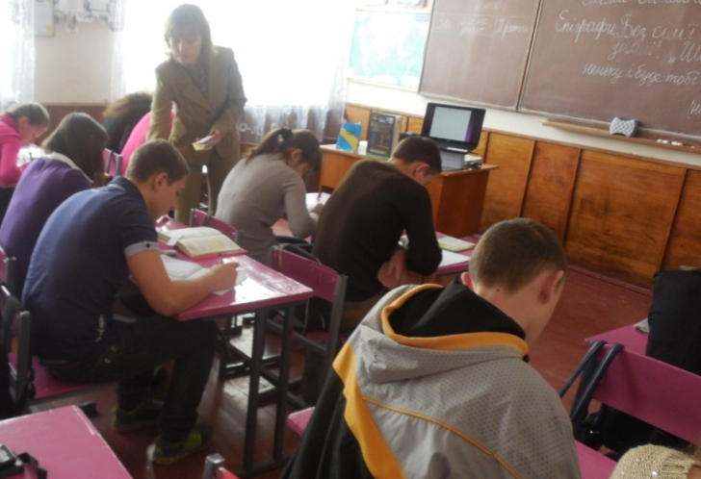
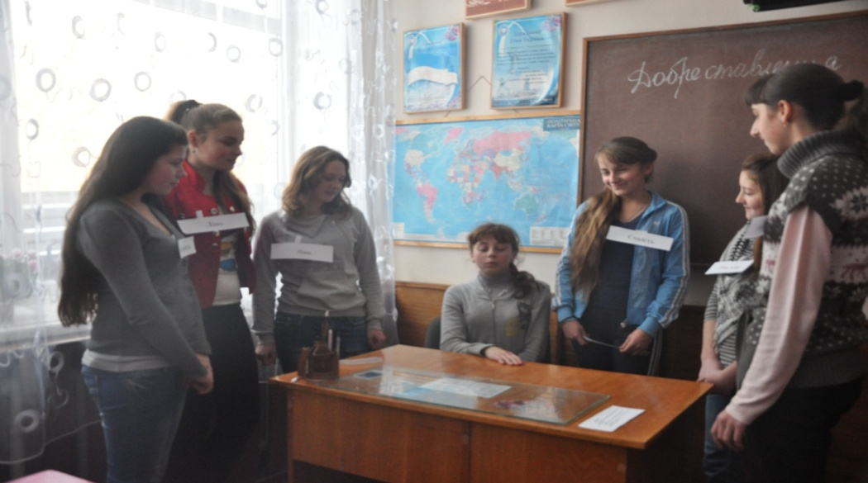
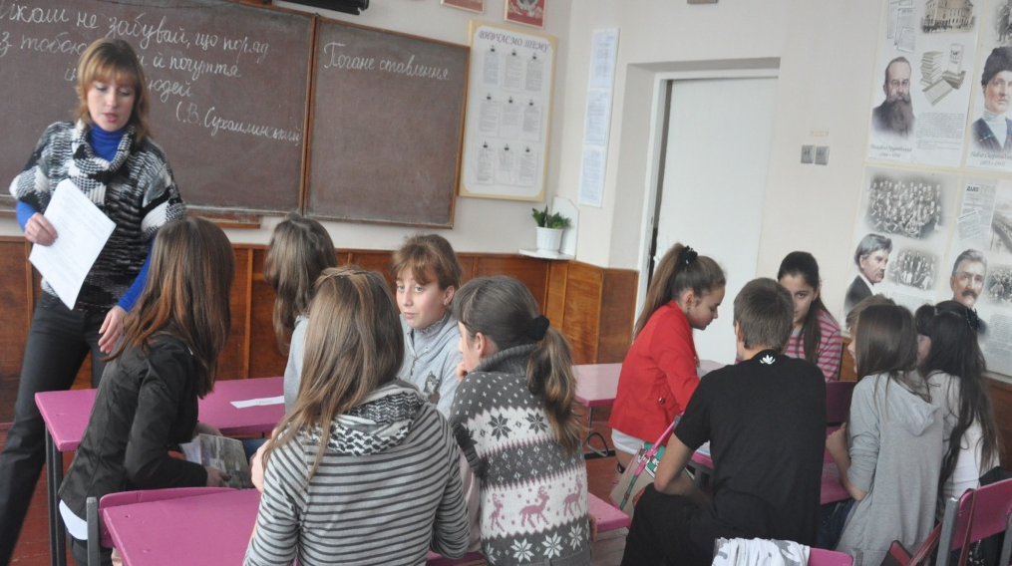
Віддай людині крихітку себе.
За це душа поповнюється світлом.
Л. Костенко
Міні - гра
Робота в парах
Ажурна пилка

Slide 12
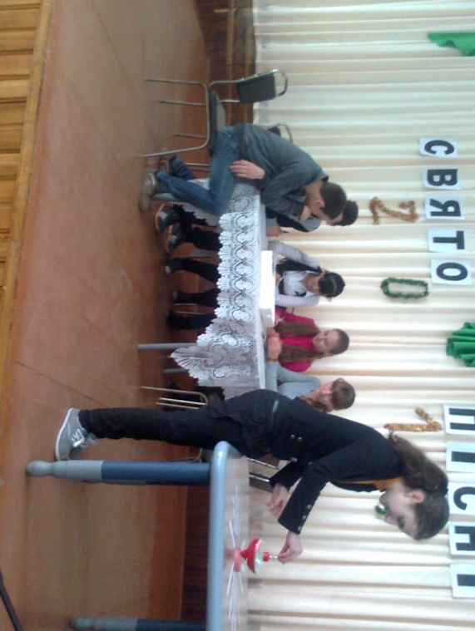
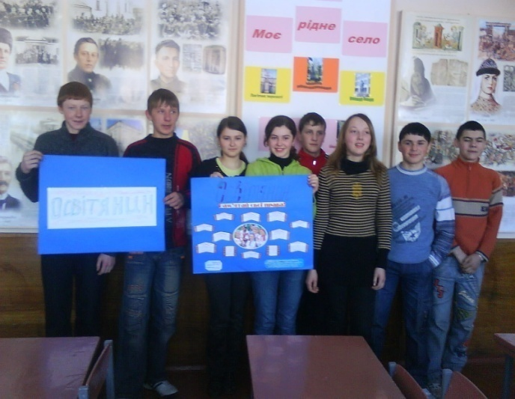
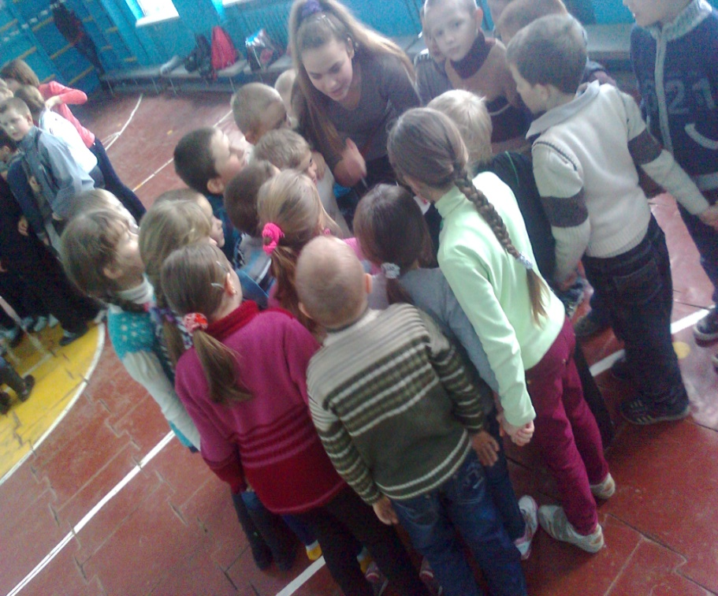
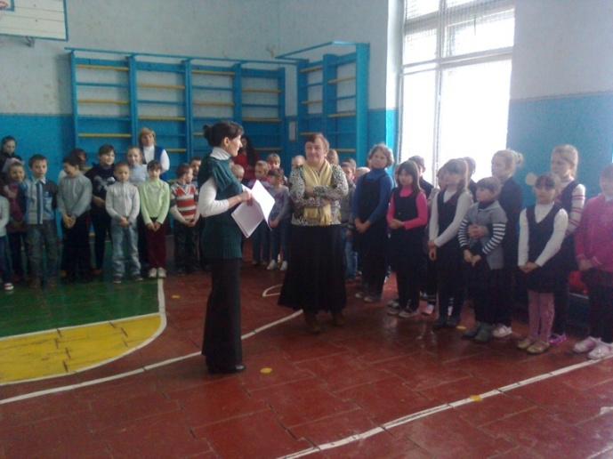
ПОВЧАЛЬНИЙ ВІДПОЧИНОК
Що? Де? Коли?
КВК
Правова планета

Slide 13
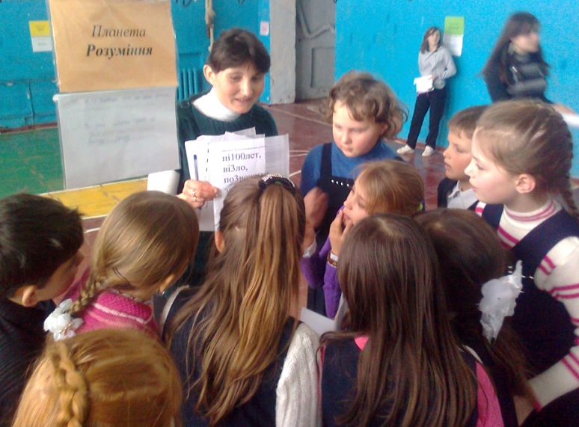
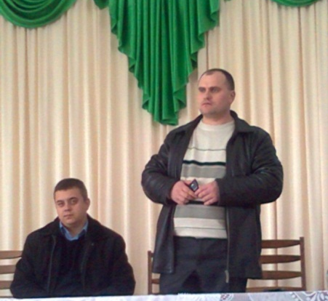
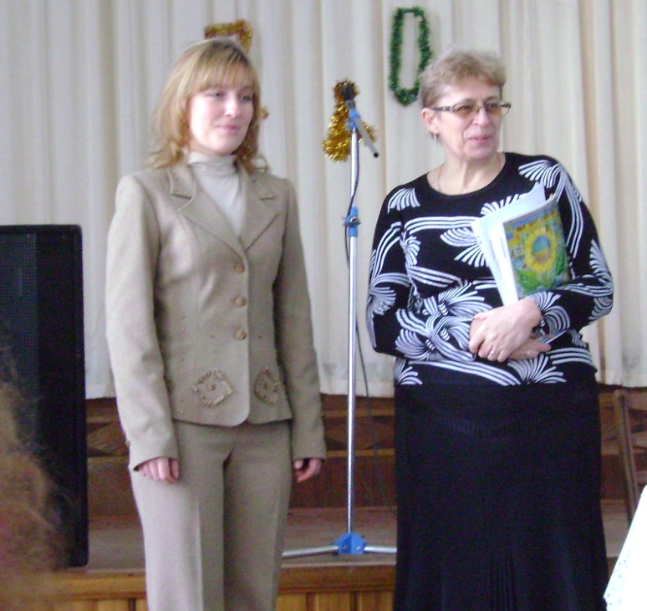
Відкрий двері для гостя, а серце-для розуму
.
представники кримінальної міліції Мархивка Ю. А. та Казмірчук А. М.
спеціаліст I категорії відділу соціальної роботи Збаразького районного центру сім’ї, дітей та молоді Віцяк Г. А.
працівник податкової служби
Антонюк О. І.

Slide 14
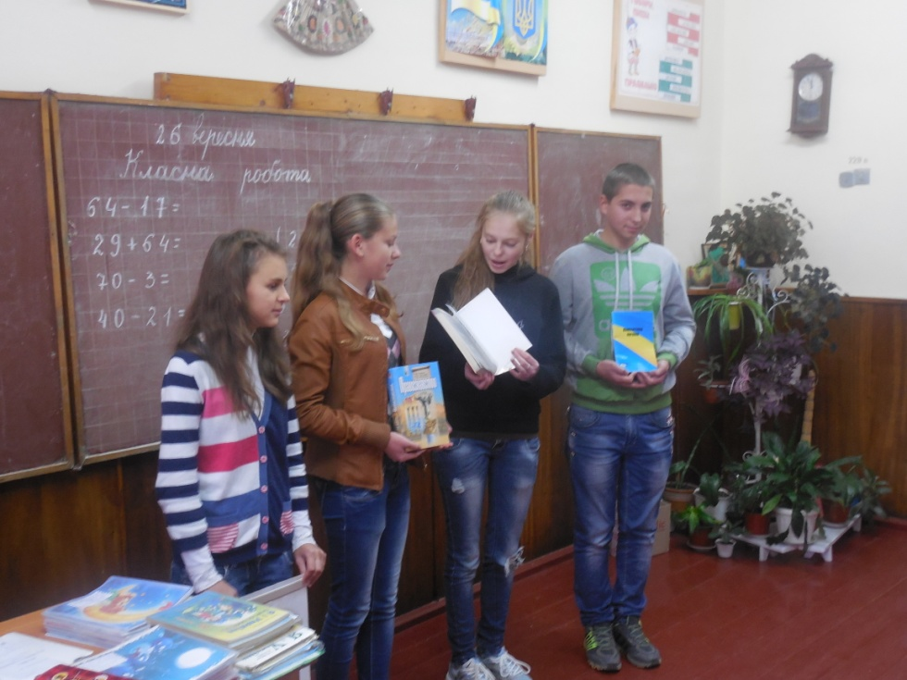
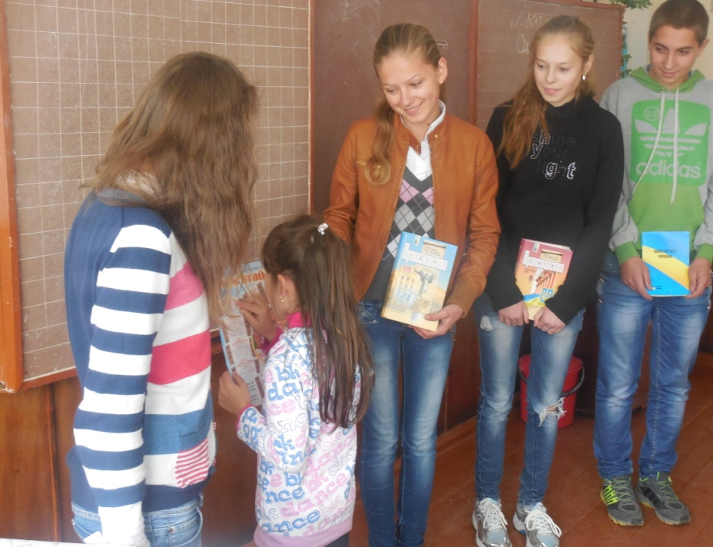
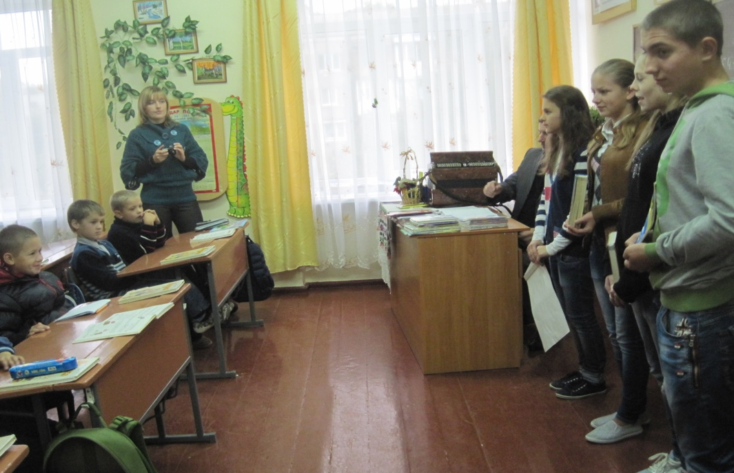
Волонтери-правознавці
Будьте мудрі, наче змії
І прості, як голуби Мт.10.16

Slide 15
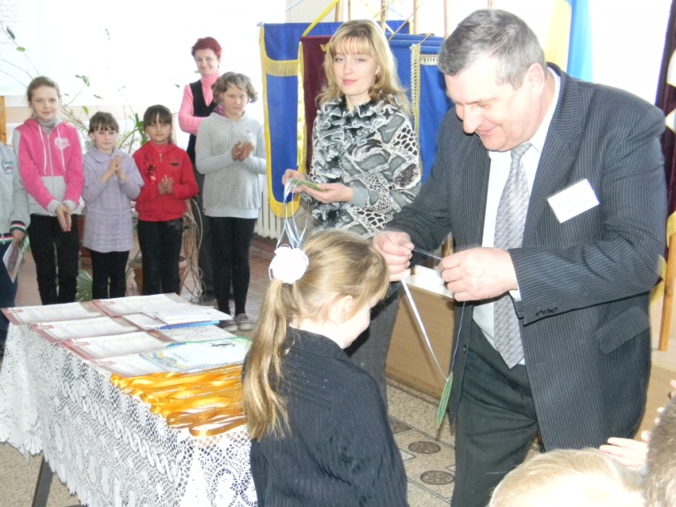

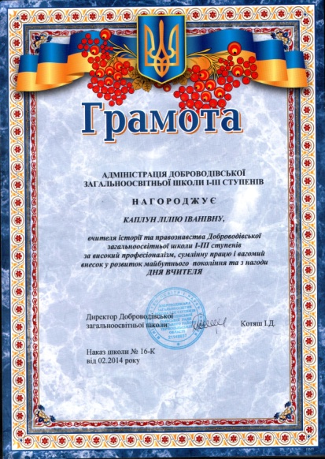
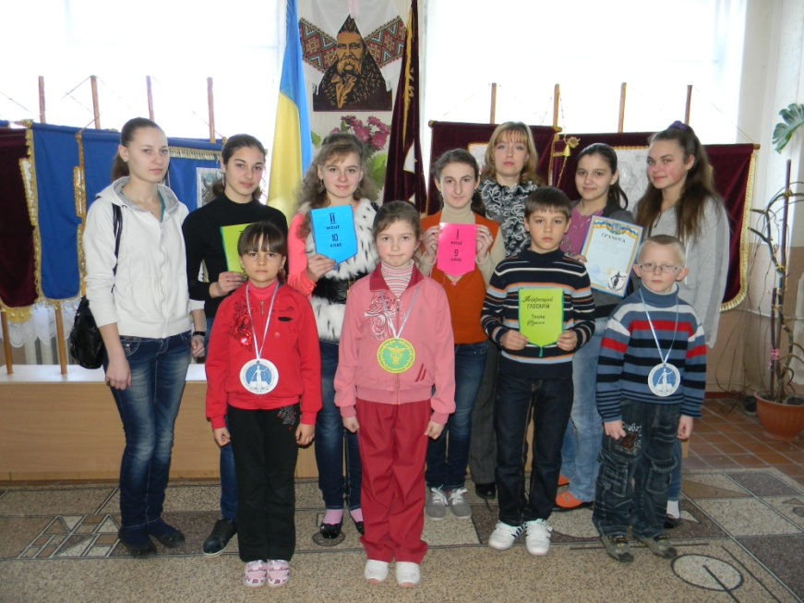
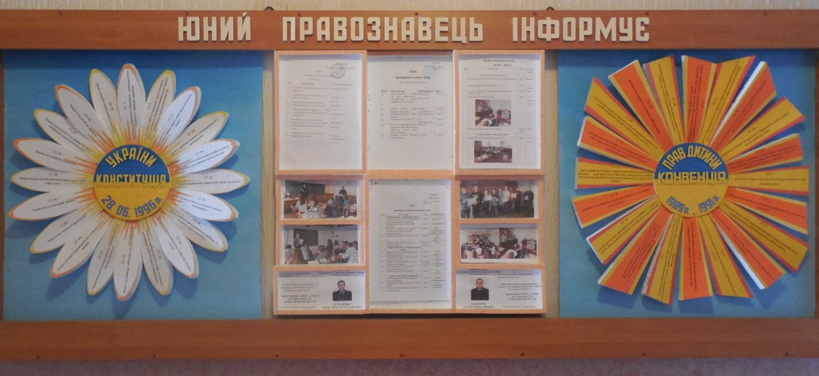
Успіх приходить до того, хто робить те, що найбільше любить.

